Slide 1


Trabalho Banco de Dados

Slide 2

Estudo de caso
Gerenciamento de Pessoas Desempregadas
Um sistema para gestão de pessoas desempregadas será utilizado para registrar informações sobre cidadãos, empresas, vagas de emprego e cursos profissionalizantes.
As pessoas desempregadas possuem CPF, nome, data de nascimento, telefone, endereço, escolaridade e área de interesse profissional. Algumas pessoas podem possuir experiências profissionais anteriores e cursos já concluídos.
As empresas cadastradas possuem CNPJ, nome, área de atuação, endereço e telefone. Cada empresa pode disponibilizar uma ou mais vagas de emprego. As vagas possuem código, cargo, salário, carga horária, requisitos e situação (aberta ou encerrada).
As pessoas desempregadas podem se candidatar a várias vagas, e cada vaga pode receber candidaturas de várias pessoas. O sistema também registra cursos profissionalizantes oferecidos por instituições parceiras. Cada curso possui código, nome, carga horária e área de formação.
Uma pessoa pode participar de vários cursos, e cada curso pode possuir vários participantes. Além disso, atendentes do sistema poderão acompanhar os candidatos, registrando encaminhamentos para vagas, entrevistas e programas sociais.
Esse sistema busca auxiliar na inclusão social e no acesso ao mercado de trabalho, contribuindo para os Direitos Humanos por meio da promoção de oportunidades de emprego e qualificação profissional.

Slide 3
Estudo de caso
Possíveis Entidades e Relacionamentos
POSSÍVEIS ENTIDADES
Pessoa Desempregada
Empresa
Vaga
Curso
Instituição
Atendente
Encaminhamento
POSSÍVEIS RELACIONAMENTOS
Pessoa se candidata à Vaga
Empresa oferece Vaga
Instituição oferece Curso
Pessoa participa de Curso
Atendente realiza Encaminhamento
Pessoa recebe Encaminhamento para Vaga ou Programa Social

Slide 4
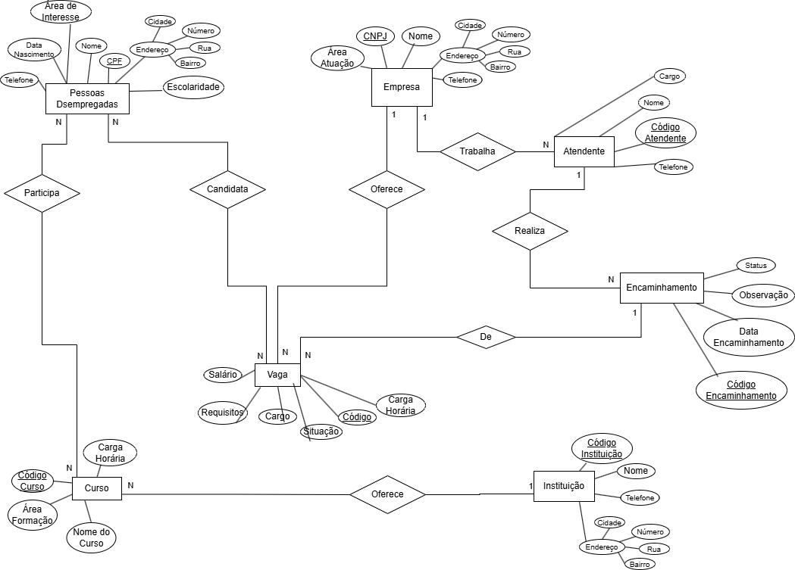
Esquema Conceitual
Diagrama Entidade-Relacionamento

Slide 5
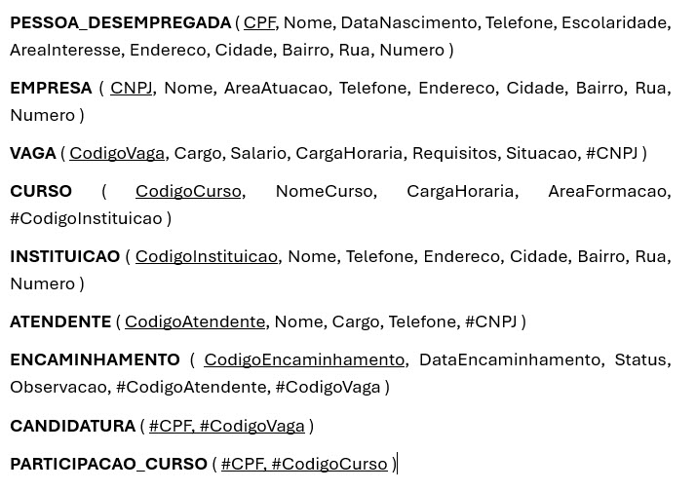
Esquema Lógico
Esquema Relacional

Slide 6
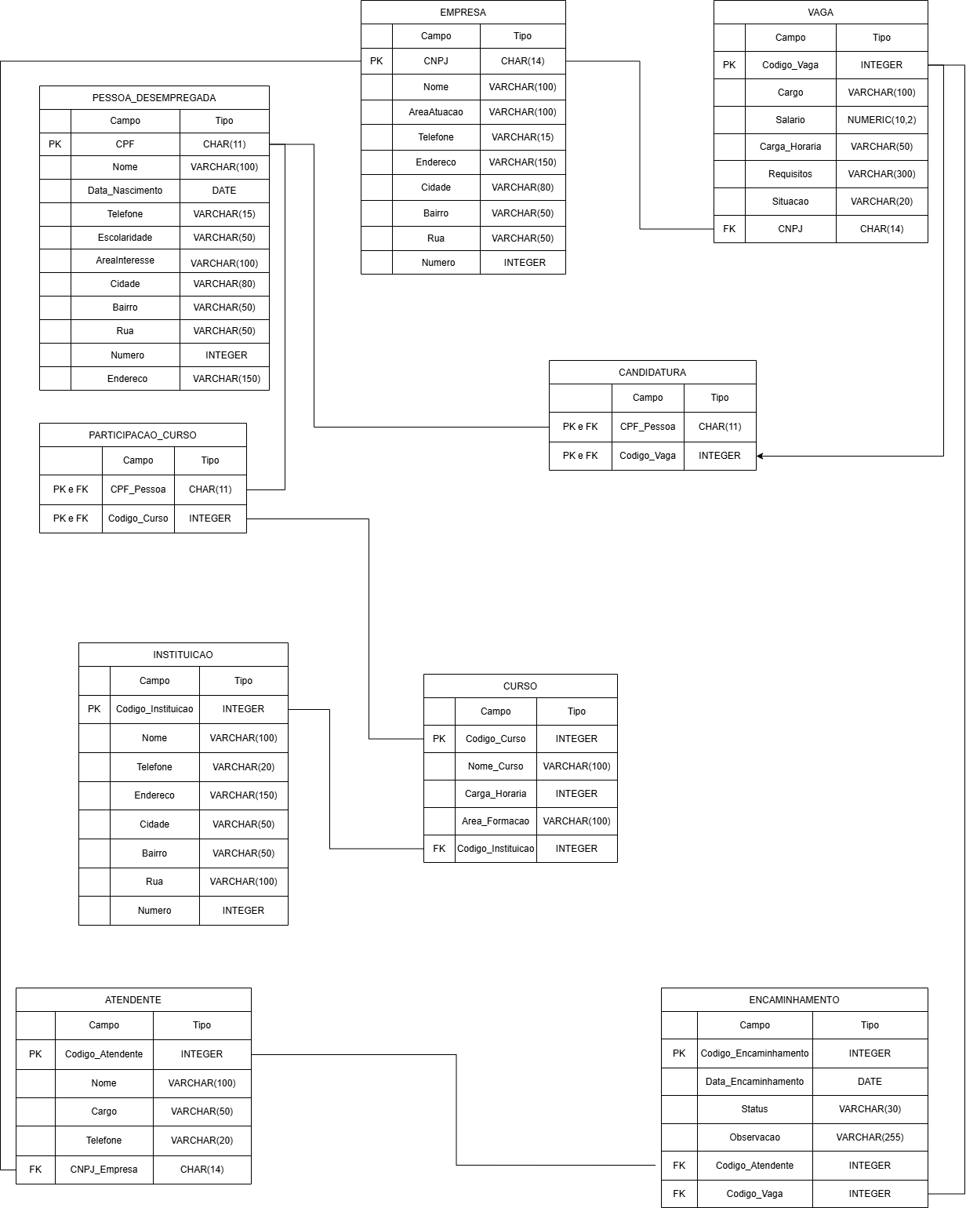
Esquema Lógico
Diagrama Relacional

Slide 7
Domínio de Atributos
Tabela Pessoa_Desempregada
Atributo | Tipo de Dados | Restrição Domínio | Restrição de Entidade | Restrição Referencial
cpf | VARCHAR(14) | Obrigatório | Chave Primária | -
nome | VARCHAR(100) | Obrigatório | - | -
data_nascimento | DATE | Obrigatório | - | -
telefone | VARCHAR(20) | Obrigatório | - | -
escolaridade | VARCHAR(50) | Obrigatório | - | -
area_interesse | VARCHAR(100) | Obrigatório | - | -
endereco | VARCHAR(150) | Obrigatório | - | -
cidade | VARCHAR(50) | Obrigatório | - | -
bairro | VARCHAR(50) | Obrigatório | - | -
rua | VARCHAR(100) | Obrigatório | - | -
numero | INTEGER | Obrigatório e maior que zero | - | -

Slide 8
Domínio de Atributos
Tabela Vaga
Atributo | Tipo de Dados | Restrição Domínio | Restrição de Entidade | Restrição Referencial
codigo_vaga | INTEGER | Obrigatório | Chave Primária | -
cargo | VARCHAR(100) | Obrigatório | - | -
salario | DECIMAL(10,2) | Obrigatório e maior que zero | - | -
carga_horaria | INTEGER | Obrigatório e maior que zero | - | -
requisitos | VARCHAR(255) | Obrigatório | - | -
situacao | VARCHAR(20) | Obrigatório ('ABERTA' ou 'ENCERRADA') | - | -
cnpj_empresa | VARCHAR(18) | Obrigatório | - | Sim

Slide 9
Scripts SQL
Scripts de Criação
Criação do banco de dados
CREATE DATABASE gestao_desempregados;
Criação da tabela Pessoa_Desempregada
Criação da tabela Vaga
CREATE TABLE Pessoa_Desempregada (
cpf CHAR(11) PRIMARY KEY,
nome VARCHAR(100) NOT NULL,
data_nascimento DATE NOT NULL,
telefone VARCHAR(15),
endereco VARCHAR(150),
bairro VARCHAR(100), cidade VARCHAR(100),
numero VARCHAR(10),
escolaridade VARCHAR(50),
area_interesse VARCHAR(100)
);
CREATE TABLE Vaga (
codigo_vaga SERIAL PRIMARY KEY,
cargo VARCHAR(100) NOT NULL,
salario DECIMAL(10,2),
carga_horaria VARCHAR(50),
requisitos TEXT,
situacao VARCHAR(20) NOT NULL,
cnpj_empresa CHAR(14) NOT NULL
);

Slide 10
Scripts SQL
Scripts de Povoamento
Povoamento da tabela Pessoa_Desempregada
Povoamento da tabela Vaga
INSERT INTO Pessoa_Desempregada (
cpf, nome, data_nascimento, telefone, endereco, escolaridade, area_interesse
)
VALUES
( '11111111111', 'Carlos Eduardo Silva', '1998-05-12', '11987654321', 'Rua das Flores, 120', 'SUPERIOR', 'Tecnologia da Informacao' ),
( '33333333333', 'Joao Pedro Santos', '2000-03-08', '11977776666', 'Rua Azul, 89', 'TECNICO', 'Logistica' ),
( '55555555555', 'Lucas Martins', '1999-09-30', '11955554444', 'Rua Bela Vista, 77', 'SUPERIOR', 'Desenvolvimento Web' ),
( '10101010101', 'Juliana Martins', '1998-09-14', '11988889999', 'Av. Liberdade, 1200', 'POS_GRADUACAO', 'Gestao de Pessoas' );
INSERT INTO Vaga (
cargo, salario, carga_horaria, requisitos, situacao, cnpj_empresa
)
VALUES
( 'Desenvolvedor Front-End', 3500.00, '40 horas semanais', 'Conhecimento em React', 'ABERTA', '12345678000101' ),
( 'Auxiliar de Logistica', 2000.00, '44 horas semanais', 'Experiencia em estoque', 'ENCERRADA', '45678912000155' ),
( 'Operador de Caixa', 1800.00, '44 horas semanais', 'Atendimento ao cliente', 'ABERTA', '85274196000122' ),
( 'Vendedor Interno', 2100.00, '44 horas semanais', 'Experiencia com vendas', 'ABERTA', '85274196000122' );

Slide 11
Scripts SQL
Scripts de Operações
Operação da tabela Pessoa_Desempregada
Operação da tabela Vaga
UPDATE Pessoa_Desempregada
SET telefone = '11999990000'
WHERE cpf = '11111111111';
-- Remover candidatura vinculada a vaga
DELETE FROM Candidatura
WHERE codigo_vaga = 7;
-- Remover vaga encerrada
DELETE FROM Vaga
WHERE codigo_vaga = 7;

Slide 12
Scripts SQL
Scripts de Consultas
Consulta da tabela Pessoa_Desempregada
Consulta da tabela Vaga
SELECT nome, escolaridade
FROM Pessoa_Desempregada
WHERE escolaridade IN ('MEDIO', 'SUPERIOR');
SELECT
Vaga.cargo,
Vaga.salario,
Empresa.nome AS empresa
FROM Vaga
INNER JOIN Empresa
ON Vaga.cnpj_empresa = Empresa.cnpj;

Slide 13
Conclusão
Gerenciamento de Pessoas Desempregadas
Ao longo do desenvolvimento deste trabalho foi possível aplicar, na prática, os principais conceitos relacionados à modelagem e implementação de bancos de dados relacionais. O projeto “Sistema para Gestão de Pessoas Desempregadas” permitiu compreender melhor as etapas de análise de requisitos, criação do Modelo Entidade-Relacionamento, definição do modelo relacional e implementação do banco de dados utilizando SQL no PostgreSQL.
Durante o desenvolvimento foram utilizados conceitos importantes como entidades, atributos, relacionamentos, chaves primárias, chaves estrangeiras, tabelas associativas, integridade referencial e constraints. Além disso, também foi possível desenvolver consultas SQL utilizando comandos como SELECT, WHERE, JOIN, GROUP BY, ORDER BY, COUNT, HAVING, UNION e subconsultas para emissão de relatórios e manipulação de dados.
Dessa forma, conclui-se que o trabalho atingiu seus objetivos, proporcionando aprendizado técnico e prático sobre banco de dados relacionais, modelagem conceitual e desenvolvimento de scripts SQL aplicados a um cenário realista e socialmente relevante.

Slide 14

www.ufms.br

